Slide 1
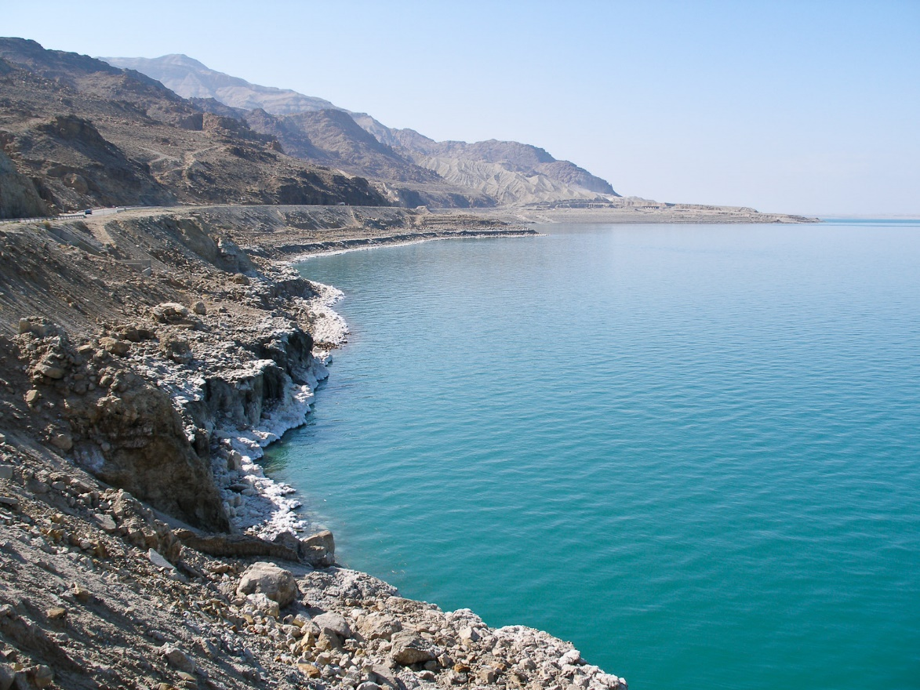
البحر الميت
سيلين مسنات

Slide 2
مقدمة
البحر الميت أعجوبة طبيعية مذهلة ويعتبر أخفض بقعة في العالم حيث ينخفض عن مستوى سطح البحر بمقدار 427 متر تقريباً، وهو مثالي للسياحة الدينية أو للترفيه برفقة العائلة تحت أشعة الشمس. تمزج تجربة البحر الميت بين متعة الحياة الشاطئية و تتبع التاريخ الديني. فهنا بإمكانك الاستمتاع بالشمس والسباحة+++++++
أما إن كنت من الباحثين في أمور الكتاب المقدس فهذا هو المكان الملائم للانغماس في التاريخ الديني للمنطقة. بدفئ مياه البحر الميت التي تبعث على الاسترخاء مع ملوحتها الشديدة - حوالى عشرة أضعاف نسب الملوحة الاعتيادية في مياه البحار- بالإضافة إلى ما تحتويه من أملاح معدنية، مثل المغنيسيوم والصوديوم والبوتاسيوم والبرومين وغيرها الكثير، يجعل منها عامل الجذب الأول والأساسي للمكان. جذبت هذه المياه الدافئة و الغنية بالأملاح المعدنية، والتي تتمتع بعامل طفو مرتفع، الزوار منذ العصور القديمة

Slide 3
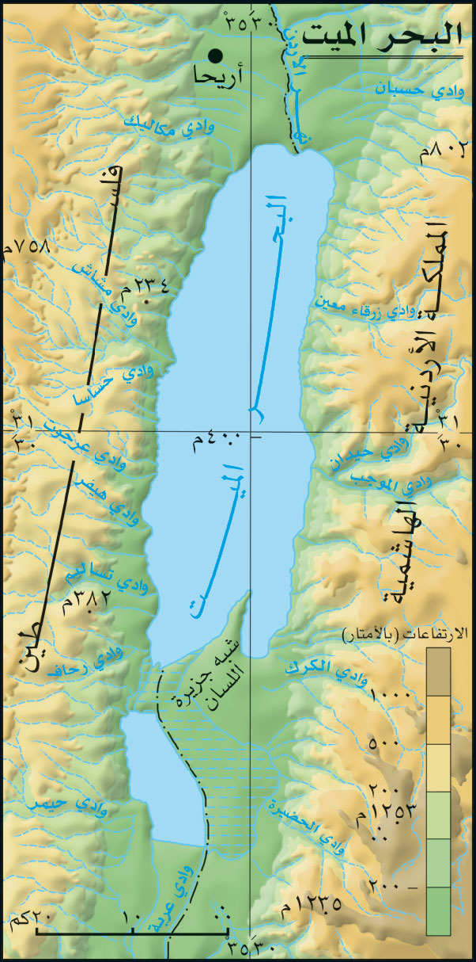
جغرافية البحر الميت
البحر الميت هو بحيرة ملحية مغلقة تقع في أخدود وادي الأردن ضمن الشق السوري الأفريقي،
على خط الحدود الفاصل بين الأردن وفلسطين التاريخية (الضفة الغربية وإسرائيل).
يشتهر البحر الميت بأنه أخفض نقطة على سطح الكرة الأرضية.
يقع البحر الميت إلى الشرق من الأراضي الفلسطينية المحتلة وغربي الأردن.
ويُعتبر بحيرة غير ساحلية إن صح الوصف والتعبير. وأكثر ما يشتهر به البحر الميت هو كونه أكثر المسطحات المائية ملوحةً
على وجه الأرض.

Slide 4
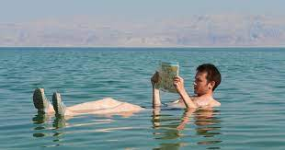
الاهمية الاقتصاديةلملح البحر الميت
يتمتع البحر الميت بشعبية لدى السياح من جميع أنحاء العالم لآثاره العلاجية المشهورة. تحتوي مياه البحر الميت على ملح بنسبة 29% مقارنة مع 4% الموجود بالمحيطات، وبالتالي تزداد كثافته إلى حد كبير. وهذا يسمح لأي شخص بسهولة الطفو على مياه البحر الميت بسبب تلك كثافة العالية.
يختلف التركيب المعدني لمياه البحر الميت أيضًا عن مياه المحيطات إذ يشكل كلوريد الصوديوم 12-18% من ملح البحر الميت. وقد وجد تحليل أُجري عام 2006 على إحدى منتجات ملح البحر الميت التجارية أن نسبة كلوريد الصوديوم 2.5%. مقارنةً بكلوريد الصوديوم الذي يمثل 85% من الملح الموجود في مياه المحيط .
مما يجعلها تتمتع باهمية اقتصادية مميزة في العالم فياتي السياح من كل ارجاء العالم للتمتع و العلاج و السياجة في منتجعات البحر الميت.

Slide 5
كميت الملح في بحر الميت
حيث بلغ منسوب شاطئه حوالي 400 متر تحت مستوى سطح البحر حسب سجلات عام 2013. كما يتميز البحر الميت بشدة ملوحته، إذ تبلغ نسبة الأملاح فيه حوالي 34%، وهي ما تمثل تسعة أضعاف تركيز الأملاح في البحر المتوسط، وواحدة من أعلى نسب الملوحة بالمسطحات المائية في العالم. وقد نتجت هذه الأملاح لأن البحيرة هي وجهة نهائية للمياه التي تصب فيه، حيث أنه لا يوجد أي مخرج لها بعده.

Slide 6
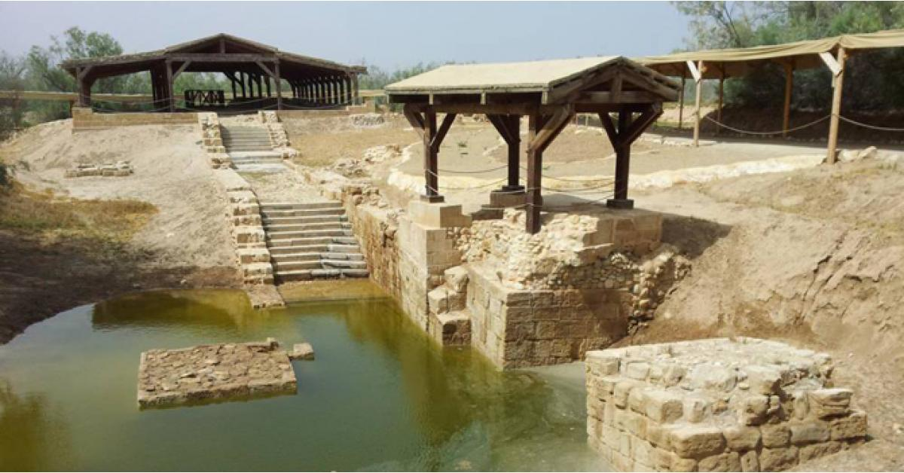
موقع معمودية السيد المسيح (المغطس)
يحمل موقع معمودية السيد المسيح، أو ما يعرف أيضاً باسم "المغطس"، دلالة عظمى على تاريخ بداية الديانة المسيحية. يسير السياح المتدينون وغير المتدينين عبر مسارٍ تغمره السكينة بين نباتات منطقة البحر الميت للوصول إلى الموقع الذي عَمّد فيه يوحنا المعمدان السيدَ المسيح. يقع موقع المعمودية على بعد 9 كم شمال البحر الميت، وبإمكان الزوار رؤية مواقع أثرية بُنِيَت في عهد الإمبراطوريتين الرومانية والبيزنطية. المغطس هو أحد المواقع المدرجة على قائمة التراث العالمي التابعة لمنظمة اليونسكو.

Slide 7
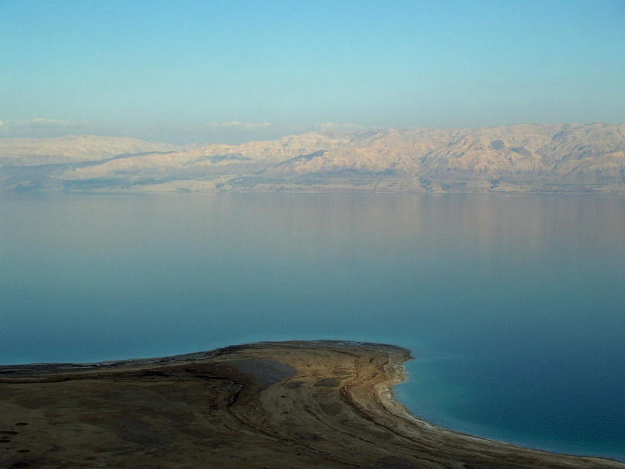
شكرا

